Slide 1






Маршрутизатор посещений на дом
(для врача первичного звена)
Роман Шайхутдинов,
студент СамГМУ
1

Slide 2


ПРОБЛЕМА
Высокая нагрузка на врачей первичного звена
Сложности в составлении рационального маршрута при ограниченности времени
Невозможность оперативной реакции на дополнительные вызовы
2

Slide 3
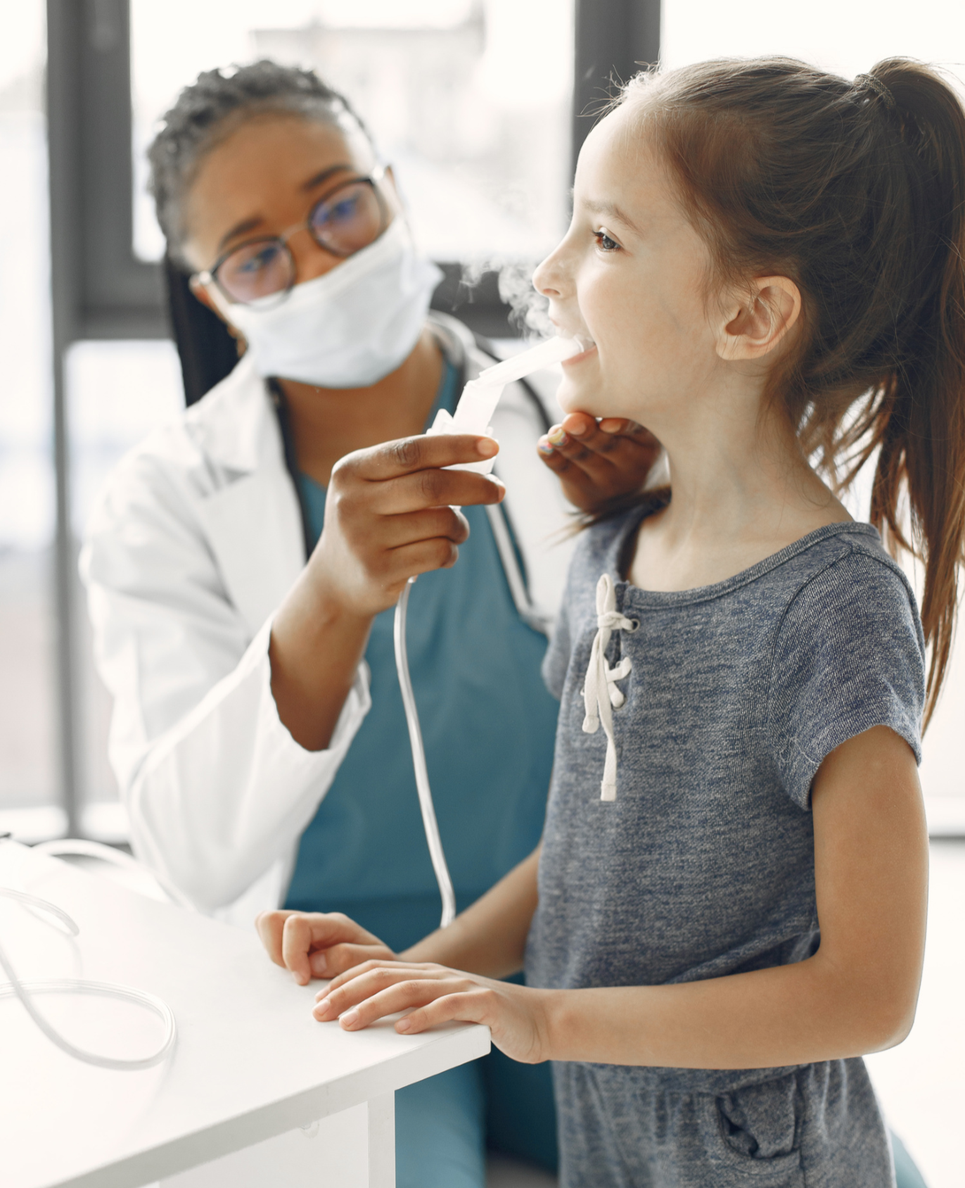
АКТУАЛЬНОСТЬ
После тяжелого трудового дня и большого кол-ва принятых пациентов трудно адекватно оценивать приоритетность посещения пациентов на дому.
Большое количество вызовов, в том числе на большой удаленности друг от друга
3

Slide 4
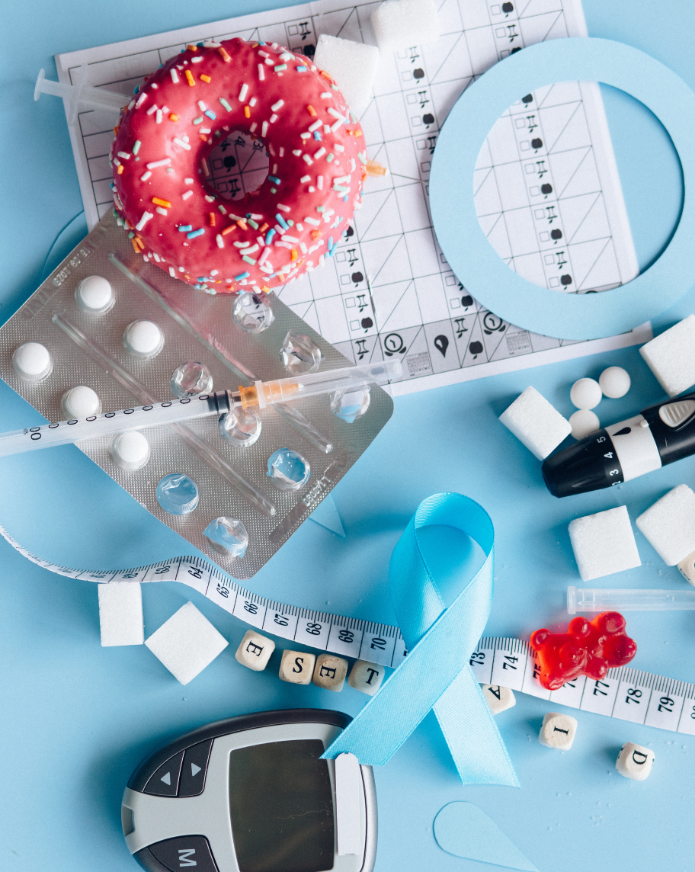

ЦЕЛЕВАЯ АУДИТОРИЯ
поликлиники (установка приложения на ПК врачей и мед.специалистов);
врачи первичного звена (установка мобильного приложения на смартфоны или личные ноутбуки);
станции скорой медицинской помощи (как посредники между врачом и пациентом, установка на ПК).
Приложение само высчитывает процент приоритетности, на основе которого формирует маршрутный лист для дальнейшей работы с ним врача.
4

Slide 5

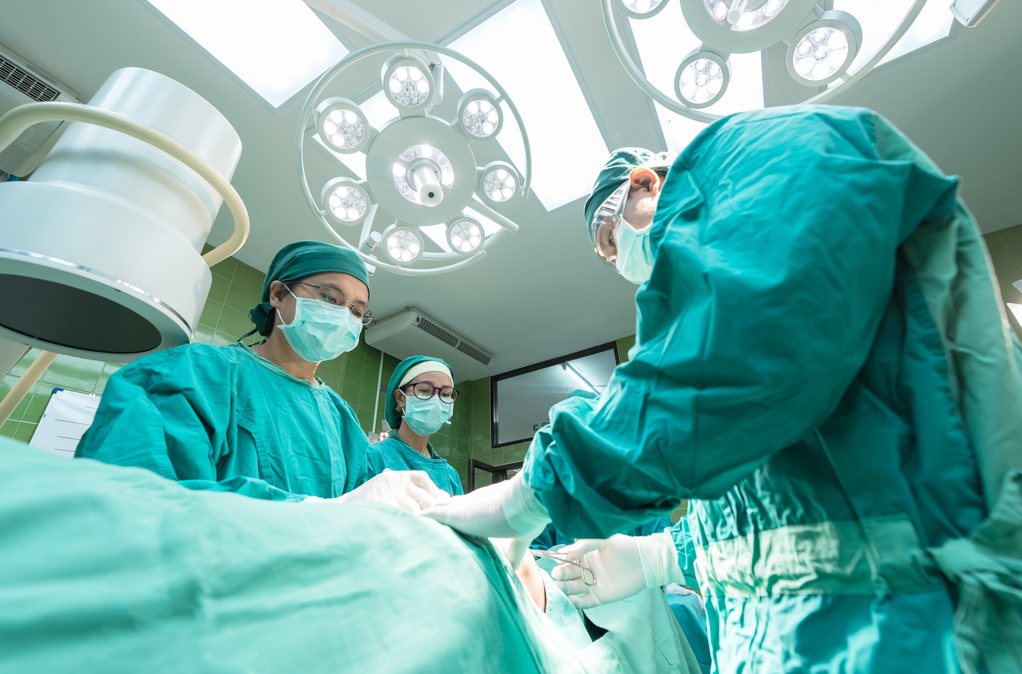
РЕШЕНИЕ
Приложение-маршрутизатор для врачей первичного звена на основе алгоритмов искусственного интеллекта:
1. Получает информацию о вызовах (медицинским регистратором)
2. Автоматически ранжирует вызовы по приоритетности (на основании состояния пациента) и удаленности адресов.
3. Составляет маршрут по карте
4. Встраивает в маршрут поступающие вызовы онлайн.
5

Slide 6
РЕШЕНИЕ
Приложение-маршрутизатор для врачей первичного звена будет работать в соответствии с алгоритмом:
1. Получение информации о вызовах. Медицинский регистратор может вводить информацию о вызовах в приложение-маршрутизатор, которое автоматически обрабатывает эту информацию.
2. Ранжирование вызовов. Приложение-маршрутизатор автоматически ранжирует вызовы по приоритетности на основании состояния пациента и удаленности адресов. Это позволит врачам первичного звена быстрее и эффективнее реагировать на срочные вызовы.
3. Составление маршрута. Приложение-маршрутизатор составит маршрут по карте, оптимизируя его для наиболее быстрого и эффективного прохождения всех вызовов.
4. Встраивание вызовов в потоковом онлайн-режиме. Приложение-маршрутизатор встраивает поступающие вызовы в маршрут онлайн, что позволяет врачам первичного звена быстро реагировать на новые вызовы и включать их в свой маршрут.
6

Slide 7



КОНКУРЕНТЫ
DocDoc - сервис для поиска врача и записи на прием. Через DocDoc можно получить онлайн-консультацию в режиме 24/7. 2. Ранжирование вызовов. Приложение-маршрутизатор автоматически ранжирует вызовы по приоритетности на основании состояния пациента и удаленности адресов. Это позволит врачам первичного звена быстрее и эффективнее реагировать на срочные вызовы.
1С: Медицина - комплекс решений для организации работы медицинских учреждений, в том числе врачей первичного звена. Приложение позволяет автоматизировать процессы ведения взаимных расчетов с партнерами, составления расписаний врачей, ведения историй болезней и т.д.
Medic Bleep - приложение, которое позволяет врачам и другому медицинскому персоналу общаться между собой в режиме реального времени, отправлять сообщения, фотографии, аудио и видео, а также получать уведомления о срочных вызовах и задачах. Приложение также интегрируется с электронными медицинскими записями и другими системами.
7

Slide 8
ЦЕННОСТЬ, ЦЕННОСТНОЕ ПРЕДЛОЖЕНИЕ
Уникальное и инновационное решение для врачей первичного звена, которое помогает им:
Эффективно организовывать свою работу,
Определять приоритетные вызовы,
Распределять их между собой,
Строить оптимальные маршруты посещения пациентов,
Получать доступ к их медицинским данным,
Обмениваться информацией и обратной связью с пациентами и коллегами.
Наше приложение основано на передовых научно-технических решениях, которые используют искусственный интеллект, оптимизацию, телемедицину, безопасность и приватность данных. Предоставляет удобный и интуитивный интерфейс, который облегчает взаимодействие с приложением и повышает удовлетворенность пользователей. Позволяет врачам экономить время и ресурсы, уменьшая время ожидания пациентов, расходы на транспорт, ошибки и пропуски в диагностике и лечении. Способствует повышению качества медицинской помощи.
8

Slide 9
БИЗНЕС-МОДЕЛЬ
Мобильное приложение планируется сделать бесплатным.
Прибыль будет приносить подключение приложения (программы) к клинике – порядка 7500 руб., техническая поддержка (ежемесячная) – 5000 руб.
Отношения с потребителями и поставщиками могут быть выстроены на основе доверия, качества, ценности и удобства.
Финансовые и иные ресурсы могут быть привлечены участием в грантовых конкурсах, конференциях, бизнес-инкубаторах, акселераторах.
Для привлечения инвестиций необходимо продемонстрировать потенциал и эффективность приложения, а также его социальную значимость и востребованность на рынке.
Каналы продвижения и сбыта могут включать рекомендации, участие в выставках, конференциях, конкурсах, сотрудничество с медицинскими ассоциациями, организациями, СМИ и т.д.
9

Slide 10
РЫНОК
TAM 15 млрд руб.
SAM 7 млрд руб.
Мы работаем на рынке B2B, B2G
TAM – около 15 млрд руб.
SAM – около 7 млрд руб.
SOM - 786 млн. руб.
SOM 786 млн руб.
10

Slide 11
ТЕКУЩИЕ РЕЗУЛЬТАТЫ
Сформулирована и подтверждена гипотеза;
Проведен ряд проблемных интервью (FFF) – 40 респондентов;
Определены конкуренты и преимущества приложения;
Проведены мониторинг и оценка рынка;
Написано ТЗ для разработчика

Slide 12


ПЛАНЫ РАЗВИТИЯ
Планы развития, основные укрупненные задачи
создание действующего прототипа;
тест приложения;
редактирование кода, анализ результатов;
12

Slide 13

КОНТАКТЫ ЛИДЕРА
Роман Шайхутдинов
Тел.: +7 (937) 173-22-05
roma.shaykhutdinov@inbox.ru
13

